Slide 1

Java課程準備
Chapter 0
Wilson Ren

Slide 2
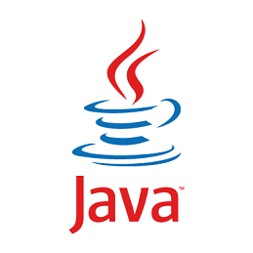

什麼是Java?
Java 是一種廣泛使用的電腦程式設計語言，擁有跨平台、物件導向等特性，廣泛應用於企業級Web應用開發和各種行動應用開發。例如: Android Apps,數據中心和超級計算機,桌面應用程序,數據庫連接, 資料視覺化, 以及數據分析，都可以見到Java的應用。許多政府機關、醫療、 教育、 國防，以及的電子交易的系統也是用Java做成的!
簡單來說，Java 是非常受歡迎的程式語言，可以運用在各種領域，支援性非常強大！此外， Java是跨平台的程式語言，寫一份程式碼，就可以在多個平台上運行!
Java的Logo為一杯咖啡，因為當初開發Java的團隊非常辛苦，需要咖啡提神工作。
Java吉祥物 - Duke

Slide 3
Java優缺點
Java優點包含:
跨平台、相容性高。
可以做各式各樣的應用，不論是網站、應用程式、使用者圖形介面、網頁伺服器，都可以透過 Java 撰寫而成。
市場需求高，很難找不到工作。
缺點包含:
執行速度緩慢 (相較於C++)
需要經過編譯(compile)。跟Python等直譯語言相比，Java需要先經過轉換，才能被執行。

Slide 4
安裝 Java
我們可以在Windows的命令提示字元，或是macOS的terminal打
java –version
來確認目前在電腦當中的Java的版本為何。之後，我們可以到
https://adoptium.net/temurin/releases/
下載Java。安裝完成之後再使用java –version指令來確認是否安裝成功。

Slide 5
安裝 Java
在 Windows 上，Java 通常安裝在 C:/Program Files/Java 目錄中。您可以檢查此文件夾是否存在。
在macOS上，我們可以在terminal使用
/usr/libexec/java_home –V
這個指令，它將向您顯示 Mac 中安裝的所有 JDK 版本。

Slide 6
安裝IDE
整合開發環境 (Integrated development environment) 是一種輔助程式開發人員開發軟體的應用軟體，在開發工具內部就可以輔助編寫原始碼文字、並編譯打包成為可用的程式，通常還包括除錯器以及文字修正功能。
常用的Java IDE包含:
Eclipse (屬於Linux基金會，財大氣粗，功能非常強大，也支援其他語言)
IntelliJ IDEA (號稱地球最強Java開發神器，背靠JetBrains這顆大樹)
VS Code (微軟開發的輕量級程式碼編輯器。嚴格來說，算不上是IDE，卻比IDE好用)
NetBeans (Apache基金會出品必屬精品)

Slide 7
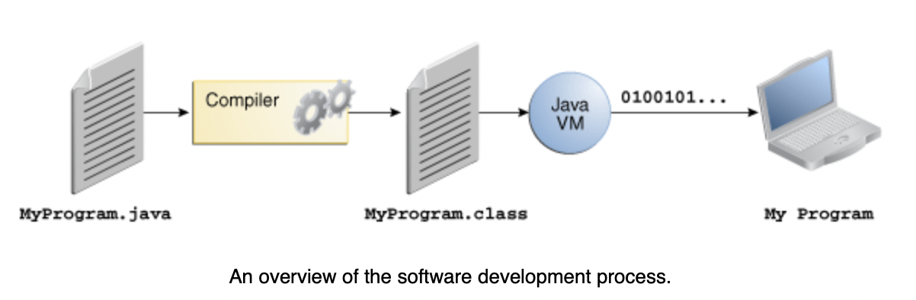
撰寫Java程式碼
在 Java 中，所有程式碼碼是以 .java 做結尾的純文本文件。 這些文件後由 javac (Java Compiler)編譯器編譯成 .class 文件。 .class 文件包含Java 虛擬機 (Java Virtual Machine) 的機器語言。 最後，java 啟動器工具使用 Java 虛擬機來運行我們寫的應用程序。
*. Class文件在每個平台都是相同的，但JVM在每個作業系統或平台當中都是不一樣的。這是為何Java有平獨立性(platform-independent)。每個平台在安裝Java時，都會下載相對應的JVM.

Slide 8
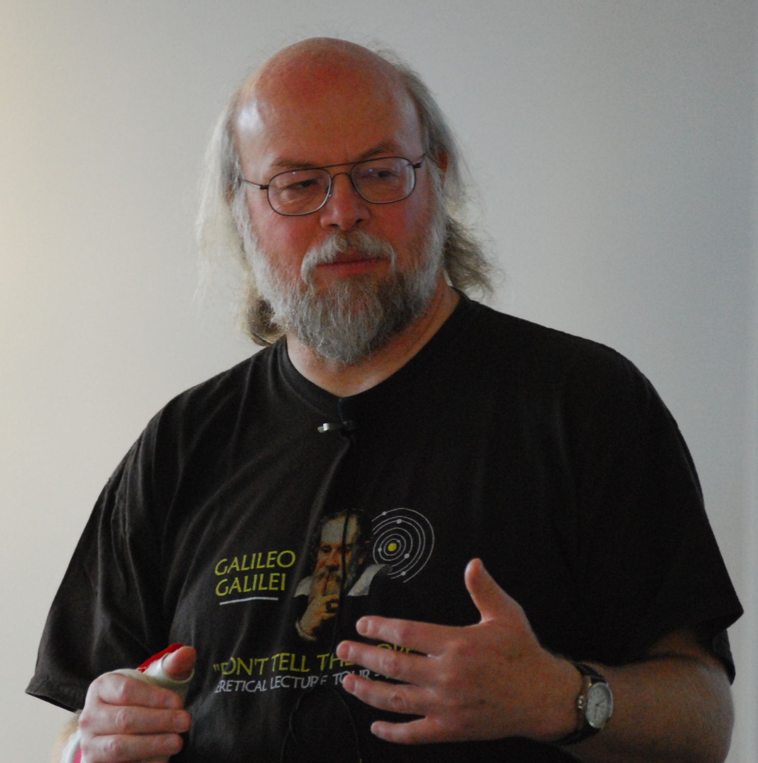
Java歷史
Java最開始只是昇陽電腦（Sun MicroSystems）公司在1990年12月開始研究的一個內部項目。昇陽電腦公司的一個叫做Patrick Naughton的工程師被公司自己開發的C++和C語言編譯器搞得焦頭爛額，因為其中的API極其難用。James Gosling (被人稱做Java之父)和Mike Sheridan也加入了派屈克的工作小組，之後工作小組沒日沒夜地工作，終於在1994完成製作。
James Gosling in 2008

Slide 9
Java歷史
2009年4月20日，甲骨文公司(Oracle)宣布以總額74億美金收購Sun MicroSystems公司 ，Java也隨之成為 Oracle 的產品。
目前Java提供以下三個版本：
Java Platform, Enterprise Edition（Java EE： Java平台企業版）
Java Platform, Standard Edition（Java SE： Java平台標準版）
Java Platform, Micro Edition（Java ME： Java平台微型版）

Slide 10
Java歷史
Java之所以被開發，是要達到以下五個目的：
使用物件導向程式設計方法學
允許同一程式在不同的電腦平台執行
包括內建的對電腦網路的支援
被設計成安全地執行遠端程式碼
易於使用，並借鑑以前那些物件導向語言（如C++）的長處。

Slide 11
相關術語
每個 Java 版本，Oracle公司都會發布：
Java Language Specification - 規範 Java 語法。
JVM Specification。
JDK (Java Development Kit) – 內部包含做好的 Java Virtual Machine 以及 Java API。 Java API 是是預先編寫的packages、classes和interfaces及其各自的methods、 fields和constructors的集合。 每個Java版本的 API 用法可在 https://docs.oracle.com/javase/7/docs/api/ 找到。(可把數字換成不同Java版本)

